Slide 1
ТЕХНИЧЕСКИЕ
ОТКРЫТИЯ И ДОСТИЖЕНИЯ В РОССИИ XVIII ВЕКА.
Лицей №344 Невского района Санкт-Петербурга.
Учитель: Фаворская Лариса Николаевна.

Slide 2
Задание на урок
ЗАПОЛНИТЕ ТАБЛИЦУ
ИЗОБРЕТЕНИЕ, ОТКРЫТИЕ | АВТОР | СУДЬБА ИЗОБРЕТЕНИЯ, ОТКРЫТИЯ | ЗНАЧЕНИЕ

Slide 3
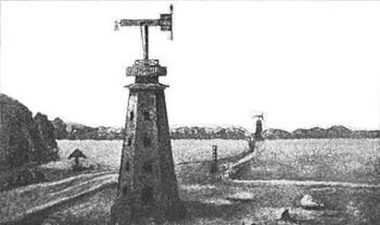
ОПТИЧЕСКИЙ ТЕЛЕГРАФ Кулибина

Slide 4

Медаль 'За успехи в механике', выдававшаяся в России в 1779 году

Slide 5
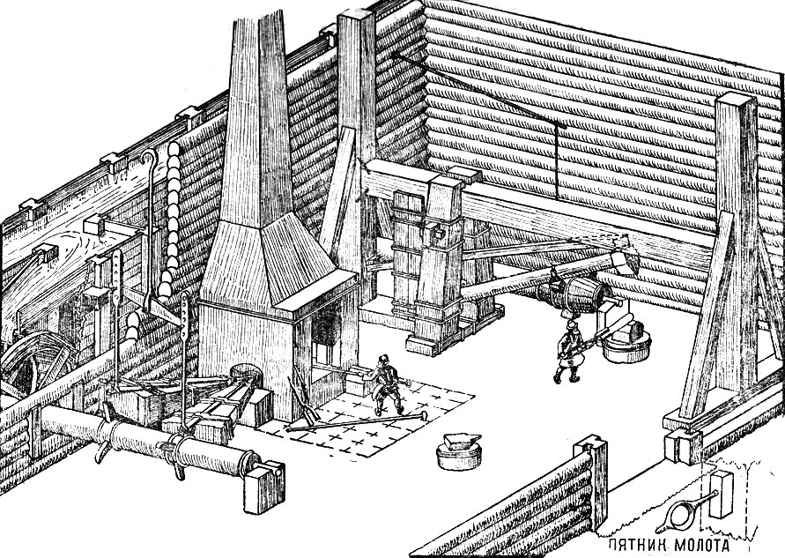
Молотовый 'анбар'. Тульские заводы. XVII век. - Реконструкция Н. Б. Бакланова

Slide 6
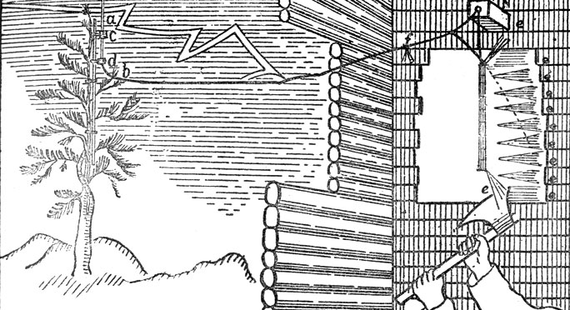
Громовая машина М. В. Ломоносова во время его опытов, произведенных в деревне в июне и июле 1753 года:

Slide 7
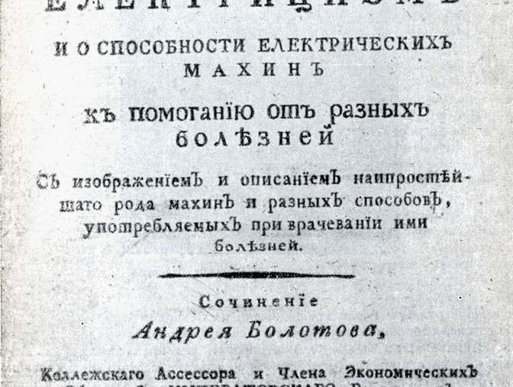
Титульный лист книги А. Т. Болотова
1803 год

Slide 8
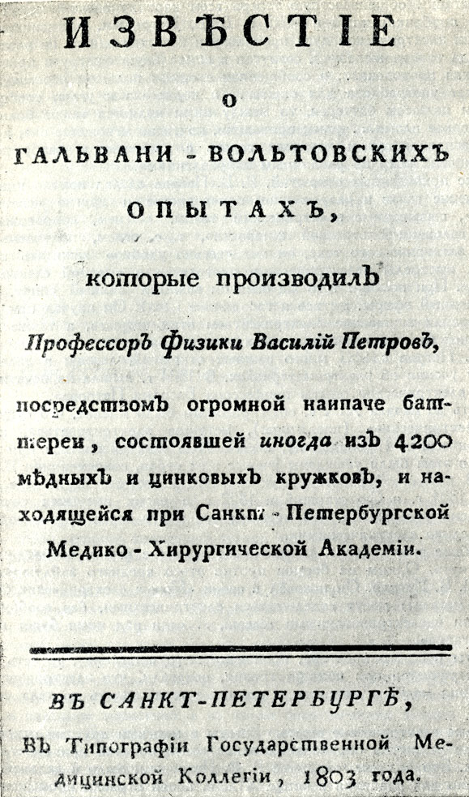
Титульный лист книги
В. Петрова:
'Известие а гальвани-вольтовских опытах', 1803 год

Slide 9
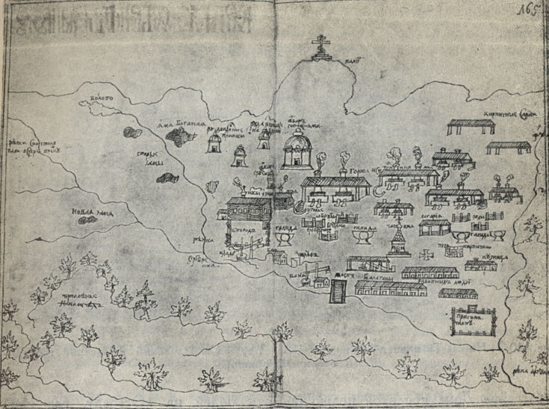
'Чертеж серебряного дела и руд'. Нерчинский сереброплавильный завод. - По 'Чертежной книге Сибири' Семена Ремезова, 1701 год.

Slide 10
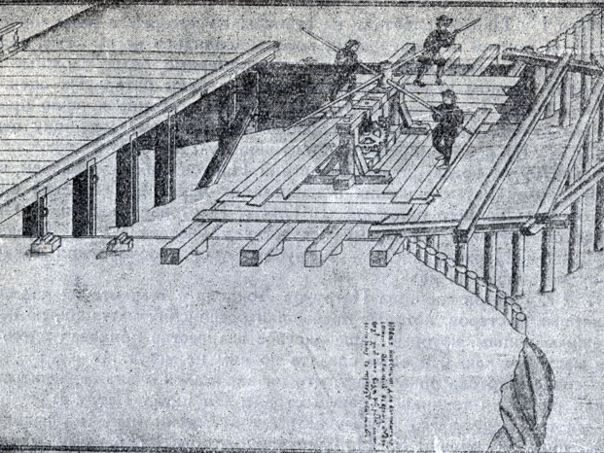
Установка для открывания водоспуска, изобретенная в 30-х годах XVIII века на Урале. - По рукописи 1735 года.

Slide 11
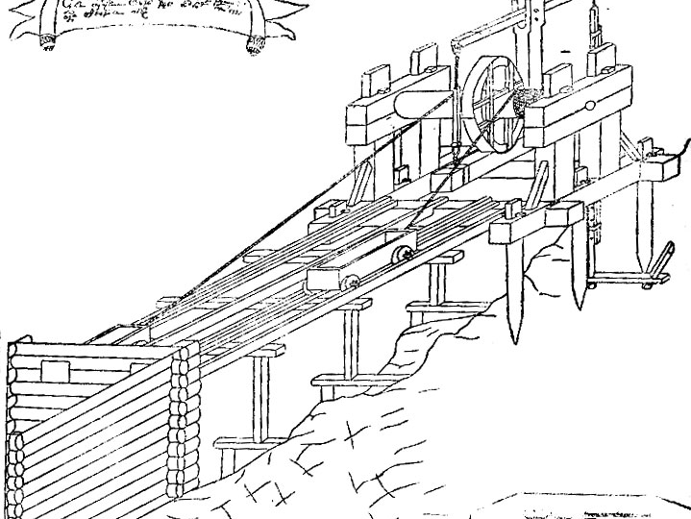
Проспект, сочиненный для постройки на Чагирском руднике для сттустга с горит руды в анбар, сего 1752 году февраля месяца', Алтай. - Новосибирский областной государственный архив.

Slide 12
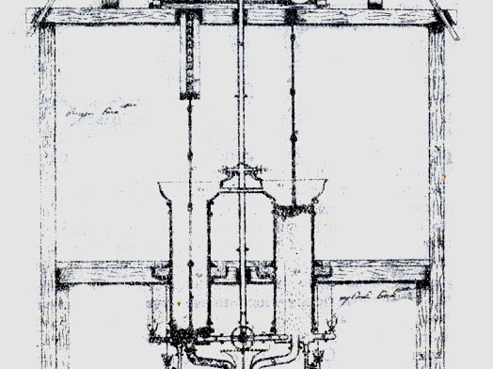
Поперечный разрез первой заводской паровой машины, изобретенной И. И. Ползуновым в 1763 году и построенной в 1764-1765 годах.

Slide 13
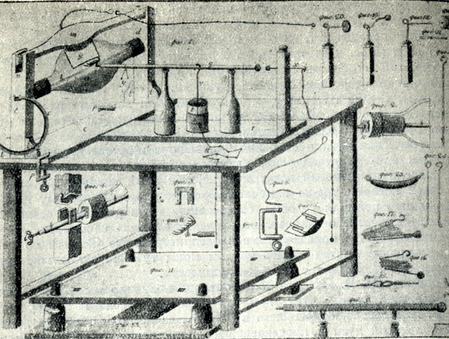
Электрическая машина А. Т. Болотова, созданная им в XVIII веке. - Чертеж, приложенный к его книге об 'електрицизме', 1803 год

Slide 14
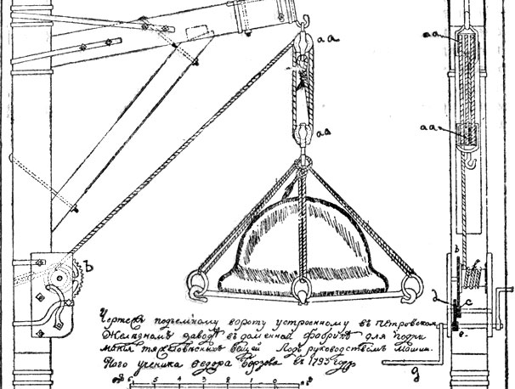
'Чертеж подъемному вороту, устроенному в Петровском железном заводе в доменной фабрике для поднимания тяжеловесных вещей. Под руководством машинного ученика Федора Борзова, в 1793 году'

Slide 15
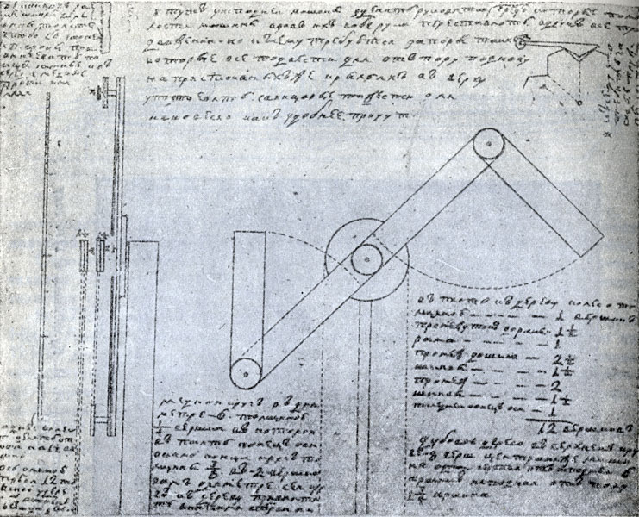
Семафорный телеграф И. П. Кулибина, 1794 год. - Архив П. И. Щукина. Государственный исторический музей. Москва

Slide 16
Примерное заполнение таблицы
ИЗОБРЕТЕНИЯ ОТКРЫТИЯ | АВТОР | СУДЬБА ИЗОБРЕТЕ НИЯ, ОТКРЫТИЯ | ЗНАЧЕНИЕ
ДОМЕННЫЕ ПЕЧИ |  | УСПЕШНО ПРИМЕНЯ ЛОСЬ В ПРОИЗВОДСТВЕ | УВЕЛИЧЕНИЕ ПРОИЗВОДСТВА, УЛУЧШЕНИЕ КАЧАСТВА МЕТАЛЛА
ОТКРЫТИЕ МЕСТОРОЖДЕНИЙ СЕРЕБРА, ЗОЛОТА, МЕДИ |  | АКТИВНО ИСПОЛЬЗОВАЛИСЬ | ПОПОЛНЕНИЕ ДЕНЕЖНОГО ЗАПАСА,МЕДЬ – ЦЕННЕЙШЕЕ СЫРЬЕ ДЛЯ ВОЕННОЙ ПРОМЫШЛЕННОСТИ
ПАРОВАЯ МАШИНА | И. И. ПОЛЗУНОВ | ПОСЛЕ СМЕРТИ ИЗОБРЕТАТЕЛЯ БЫЛА ЛИКВИДИРОВАНА | НАЧАЛО ЗАМЕНЫ РУЧНОГО ТРУДА МАШИННЫМ, НО МЕДЛЕННО*

Slide 17
УСОВЕРШЕНСТВОВАНИЕ СТАНКОВ | А. К. НАРТОВ | УСПЕШНОЕ ПРИМЕНЕНИЕ | ПОДГОТОВКА К ПЕРИОДУ МАШИННОГО ПРОИЗВОДСТВА*
ПРОЕКТ СЕМАФОРНОГО ТЕЛЕГРАФА | И. П. КУЛИБИН | НЕ ИСПОЛЬЗОВА ЛОСЬ | ПРЕДВИДЕНИЕ ПРИНЦИПОВ БУДУЩИХ СПОСОБОВ ПЕРЕДАЧИ ИНФОРМАЦИИ
громовая машина | М.В. ЛОМОНОСОВ | ОПЫТ, ЗАКОНЧИВШИЙСЯ ТРАГИЧЕСКИ ДЛЯ ПОМОШНИКА ЛОМОНОСОВА | НАЧАЛО ОПЫТНОГО ИЗУЧАНИЯ ЭЛЕКТРИЧЕСТВА

Slide 18
Технические достижения приблизили начало перехода от ручного труда к машинному,
*Тот уровень развития техники, когда ручной труд начинает заменяться машинным, принято называть началом промышленного переворота.
Талантливые изобретатели того времени сделали ряд важнейших открытий, без которых невозможно движение вперед.
Крепостное право и феодальные порядки замедляли внедрение новой техники.

